Slide 1


АКТУАЛЬНЫЕ ВОПРОСЫ ПРИМЕНЕНИЯ НОРМ ФЕДЕРАЛЬНОГО ЗАКОНА №218-ФЗ ОТ 13.07.2015
«О ГОСУДАРСТВЕННОЙ РЕГИСТРАЦИИ НЕДВИЖИМОСТИ»
И ДРУГИХ НОВЕЛЛ ЗАКОНОДАТЕЛЬСТВА В ДЕЯТЕЛЬНОСТИ КАДАСТРОВЫХ ИНЖЕНЕРОВ
Управление Росреестра по Республике Татарстан
СРО «Ассоциация кадастровых инженеров Поволжья»
Семинар для кадастровых инженеров Республики Татарстан
г. Казань, 21.02.2017 г.

Slide 2
Текущая ситуация в области саморегулирования кадастровой деятельности. Информация о деятельности СРО АКИ «Поволжье»
Исполнительный директора СРО «Ассоциация
кадастровых инженеров Поволжья» Савельев Вадим Петрович

Slide 3
Уважаемые коллеги!
1 декабря 2016 года завершился «переходный период» реформирования института кадастровых инженеров по Закону №452-ФЗ от 30.12.2015г. (в другой части реформы только начинаются, и без всякого переходного периода – Закон № 218- ФЗ и т.д.).
Основная суть «завершенной» реформы – передача функций регулирования и контроля деятельности кадастровых инженеров в саморегулируемые организации.

Slide 4
Регулирование кадастровой деятельности в РФ
Минэкономразвития России
Орган нормативно-правового регулирования
Государственное регулирование
Росреестр
Надзор за деятельностью СРО
Национальное объединение кадастровых инженеров
Координация СРО, проведение экзаменов
Саморегулирование
СРО – члены Нацобъединения
Регулятор деятельности кадастровых инженеров
(учет, контроль, методология)
Кадастровая деятельность
Кадастровые инженеры

Slide 5
Без Национального объединения КИ нельзя:
Сформировать апелляционные комиссии и организовать их работу (в приостановках уже пишут).
Утвердить правила стажировки помощников кадастровых инженеров и начать саму стажировку для конкретных лиц.

Slide 6
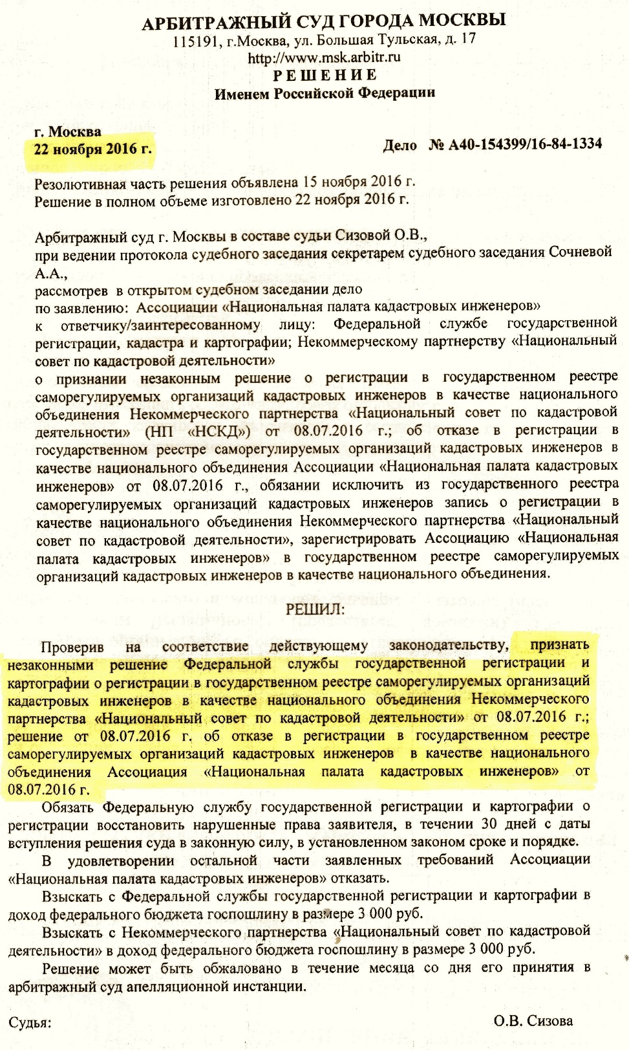
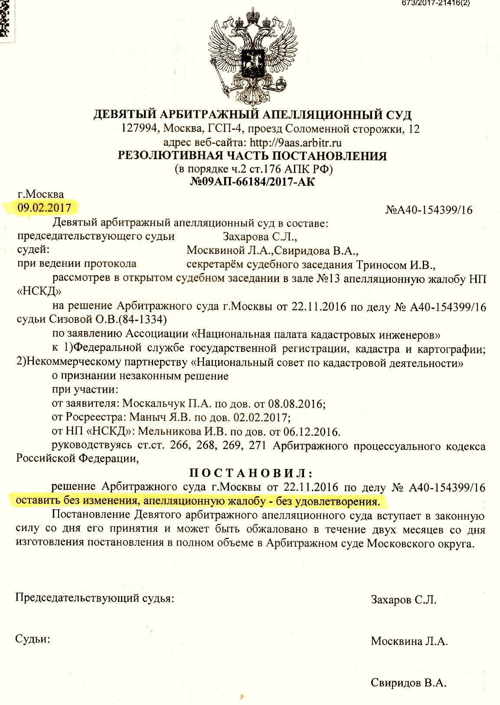

Slide 7

О специализированных органах СРО
(Контрольной комиссии и Дисциплинарной комиссии)
Что это такое? Как работают? Какие последствия для КИ?

Slide 8
Федеральный закон № 315-ФЗ «О саморегулируемых организациях»
Статья 19. Специализированные органы саморегулируемой организации
1. К специализированным органам саморегулируемой организации, которые в обязательном порядке создаются постоянно действующим коллегиальным органом управления саморегулируемой организации, относятся:
1) орган, осуществляющий контроль за соблюдением членами саморегулируемой организации требований стандартов и правил саморегулируемой организации; ПРОВЕРЯЕТ
2) орган по рассмотрению дел о применении в отношении членов саморегулируемой организации мер дисциплинарного воздействия. НАКАЗЫВАЕТ
Федеральный закон № 221-ФЗ «О кадастровой деятельности»
Статья 30.1. Органы саморегулируемой организации кадастровых инженеров
9. Саморегулируемая организация кадастровых инженеров осуществляет контроль за профессиональной деятельностью своих членов в части соблюдения ими требований настоящего Федерального закона, других федеральных законов, иных нормативных правовых актов Российской Федерации в области кадастровых отношений, стандартов осуществления кадастровой деятельности и правил профессиональной этики кадастровых инженеров путем проведения плановых и внеплановых проверок.

Slide 9
Общая схема работы специализированных органов СРО
Жалоба, нарушение
Контрольная
комиссия
Дисциплинарная комиссия
Полномочия:
Проведение плановой проверки
Проведение внеплановой проверки
Виды мер дисциплинарного воздействия:
Вынесение предупреждения
Вынесение предписания об устранении нарушений
Исключение из членов СРО (через Правление)

Slide 10
Состав Контрольной комиссии
Согласно статьи 9 Федерального закона № 315-ФЗ «О саморегулируемых организациях», состав контрольной комиссии формируется только из сотрудников исполнительной дирекции СРО.
Состав Контрольной комиссии СРО АКИ «Поволжье»:
Селезнева Татьяна Вениаминовна, заместитель исполнительного директора Ассоциации (Председатель комиссии)
Запалова Эмилия Эдуардовна, начальник юридического отдела исп. дир. Ассоциации (Член комиссии)
Аппарова Эльвира Булатовна, специалист отдела контроля исп. дир. Ассоциации (Член комиссии)

Slide 11
Состав Дисциплинарной комиссии
Согласно статьи 10 Федерального закона № 315-ФЗ «О саморегулируемых организациях», состав дисциплинарной комиссии формируется из членов СРО и (или) ее сотрудников.
Состав Дисциплинарной комиссии СРО АКИ «Поволжье»:
Шагиахметов Алмаз Альфредович, заместитель ген. директора РГУП «БТИ», КИ, член СРО (Председатель комиссии)
Минникаев Азат Габдуллазянович, директор ООО «Землемер», КИ, член СРО (Член комиссии)
Фахразиев Илфат Рашитович, директор ООО «СтелсКом», КИ, член СРО (Член комиссии)
Секретарь комиссии: Запалова Эмилия Эдуардовна, начальник юридического отдела исп. дирекции Ассоциации

Slide 12
Плановая проверка деятельности кадастровых инженеров
Годовой план проведения проверок (ежегодно до 20 декабря утверждается Правлением СРО, ст. 30.1 Закона о кадастре)
Уведомление КИ, документарная проверка деятельности КИ, актуализация данных о нем в реестре СРО
Акт проведения плановой проверки (отсылается в орган надзора и КИ
в течение 1 дня )
?

Slide 13
Предмет плановой проверки
    Соблюдение кадастровым инженером обязательных условий членства в Ассоциации:
    Оплата членских и целевых взносов в СРО
    Отсутствия наказания в виде дисквалификации (справка)
    Отсутствия непогашенной или неснятой судимости (справка)
    Соблюдение сроков предоставления в СРО реестровых данных о КИ, их изменений.
    2. Осуществление кадастровым инженером кадастровой деятельности с соблюдением требований законодательства РФ, стандартов и правил Ассоциации:
    Получение более 25 % отказов или более 10 реестровых (кадастровых) ошибок
    Осуществление кадастровой деятельности в течение 3-х лет
    Наличие усиленной ЭЦП
    Наличие печати КИ с указанием СНИЛС
    3. Наличие у кадастрового инженера договора обязательного страхования гражданской ответственности кадастровых инженеров:
    Наличие действующего договора страхования и соответствие его всем условиям статьи 29.2. Закона о кадастре (коллективный договор - у всех есть!)
    4. Соответствие образования и прохождения повышении квалификации кадастрового инженера требованиям законодательства:
    Прохождение повышения квалификации один раз в 3 года (этот срок отсчитывается с 1 июля 2016г.)
    Наличие высшего образования по профильной специальности или прохождение профессиональной переподготовки в области кадастра (обязательно с 1 января 2020г.)

Slide 14
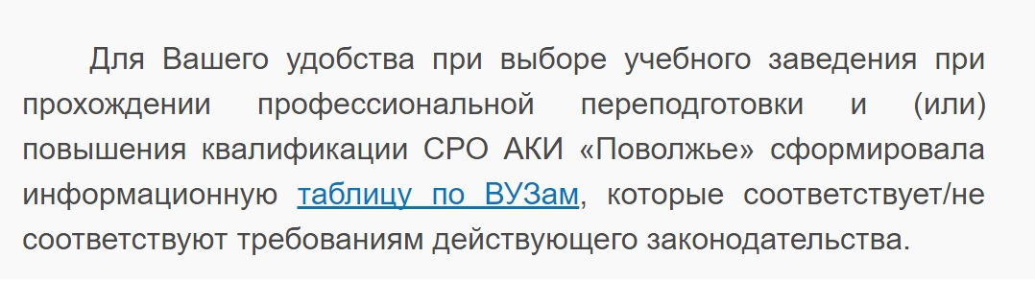
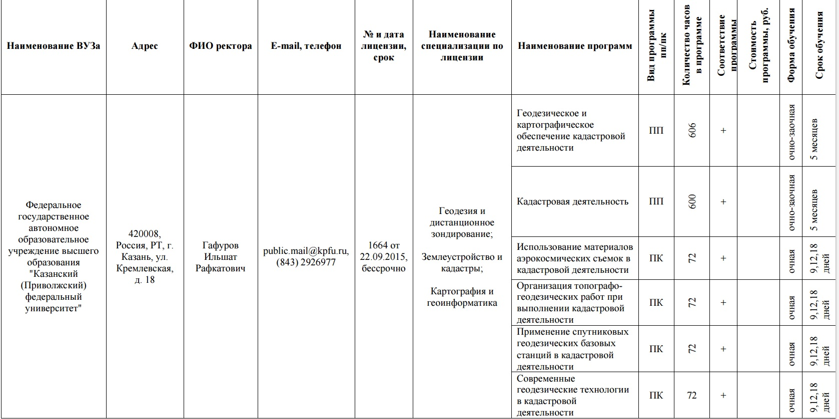
Кстати, об образовании и ПК

Slide 15
Критерии выбора вуза в случае повышения квалификации и профессиональной переподготовки:
наличие в лицензии вуза одной из специализаций, утвержденных приказом МЭР РФ № 413 от 29.06.2016г (указываем в таблице, если есть)
соответствие программы обучения приказу МЭР РФ № 514 от 24.08.2016г. (у нас на сайте отмечено знаком «плюс»)
P.S. У нас в таблице представлены не все вузы и не все данные о них (в частности, цены за обучение). Вузы, реально желающие привлечь клиентов, быстро дали нам всю информацию и определили доступные цены. (Например, Чувашский государственный университет – цена прохождения проф.переподготовки по спец-ти «Кадастровая деятельность» составляет 18 тыс. руб., для членов СРО - 14 тыс. 500 руб.)
По законодательству, КИ самостоятельно определяют вуз и сами проходят обучение. Успеть надо до 1 января 2020г. Не ждите, что кто-то решит это за вас, и не ограничивайтесь только нашей информацией!

Slide 16
Особые пожелания по плановой проверке
Процедура плановой проверки КИ в нашей СРО. Вам заранее приходит уведомление, и вы получаете возможность устранить все недостатки (оплата взносов, допринос документов в личное дело, ЭЦП, печать, срочная отправка заявления в случае истечения трехлетнего срока и т.д.), а затем проводится проверка, подписываются акты, которые немедленно отправляются в орган надзора (Центральный аппарат Росреестра, г. Москва).
Поэтому просим оперативно реагировать на все наши просьбы и письма, немедленно направлять все документы. Это в ваших интересах!
Что и как делать, какие документы и куда передавать, детально расписано в электронном уведомлении, рассылаемом до начала проверки.

Slide 17
Внеплановая проверка деятельности кадастровых инженеров
Жалоба, нарушение
Контрольная комиссия
Исполнительная дирекция
Акт проведения внеплановой проверки
Документальная или выездная проверка, приглашение КИ и (или) заявителя на заседание комиссии
Основания для отказа
в принятии жалобы:
Жалоба на КИ - не члена нашей СРО или иное ненадлежащее лицо;
Предмет жалобы не относится к кадастровым работам;
К жалобе не приложены подтверждающие док-ты;
Ненадлежащее оформление жалобы (без подписи, адреса и т.д).
В случае наличия нарушений
Дисциплинарная комиссия
Решение о применении мер дисциплинарного воздействия

Slide 18
Особые пожелания по внеплановой проверке
Так как срок рассмотрения жалобы в Контрольной комиссии СРО составляет всего 20 рабочих дней (45 рабочих дней с учетом Дисциплинарной комиссии), просим вас быстро реагировать на наши запросы.
При необходимости, если работодателя или кадастрового инженера приглашают на заседание Контрольной комиссии, необходимо обеспечить явку всех приглашенных лиц, предоставить все необходимые документы, относящие к рассматриваемому вопросу, и дать детальные пояснения.

Slide 19
Еще ряд важных моментов:
1. Ответственное отношение КИ к своей подписи и печати. Не рекомендуем ставить их на любых документах, иногда не корректных с точки зрения Закона. Результаты кадастровой деятельности четко определены
в ст. 37 Закона о кадастре (МП, ТП, Акт обследования). Кадастровый инженер может также выступить экспертом в суде.

Slide 20
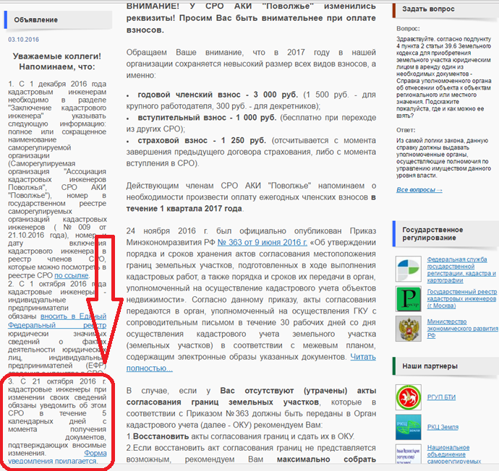
2. Кадастровые инженеры при изменении любых своих данных обязаны уведомлять об этом СРО, а не Росреестр!

Slide 21
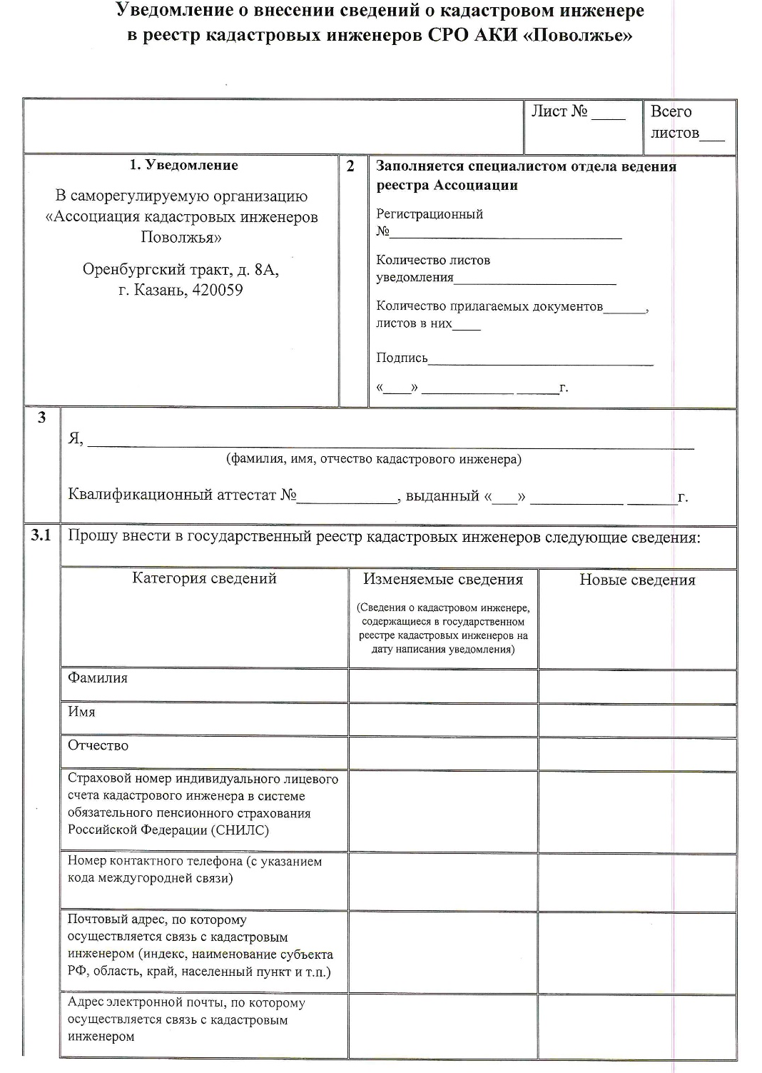
Форма уведомления об изменениях сведений о кадастровом инженере

Slide 22
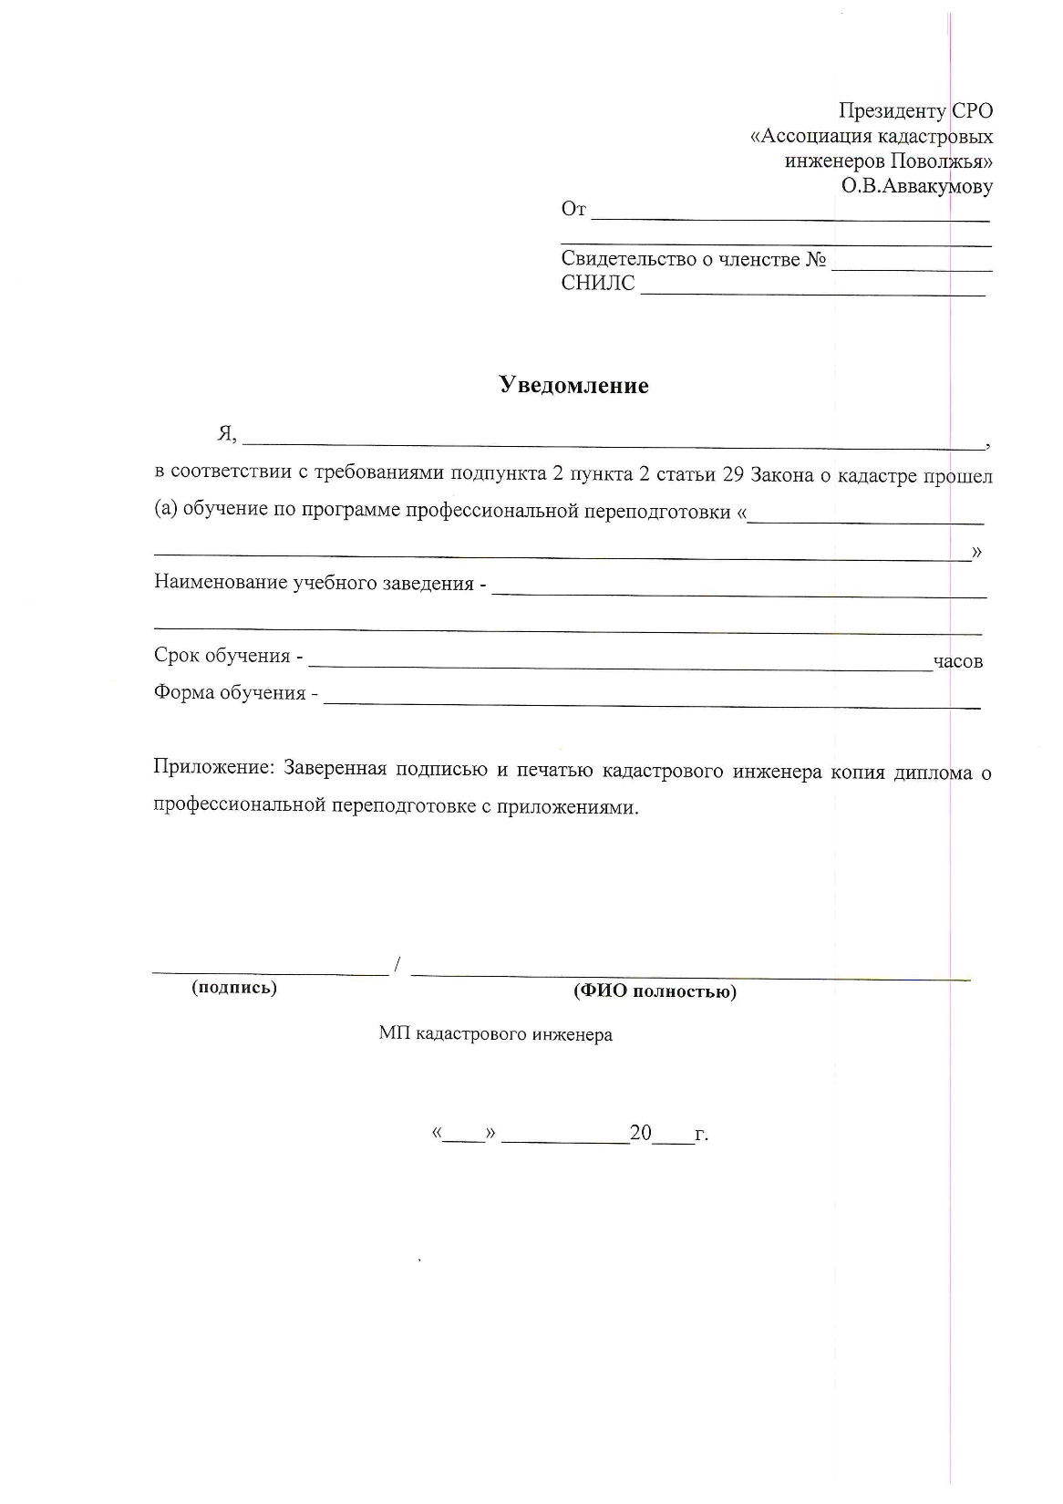
Форма уведомления о прохождении обучения по программам профессиональной переподготовки

Slide 23
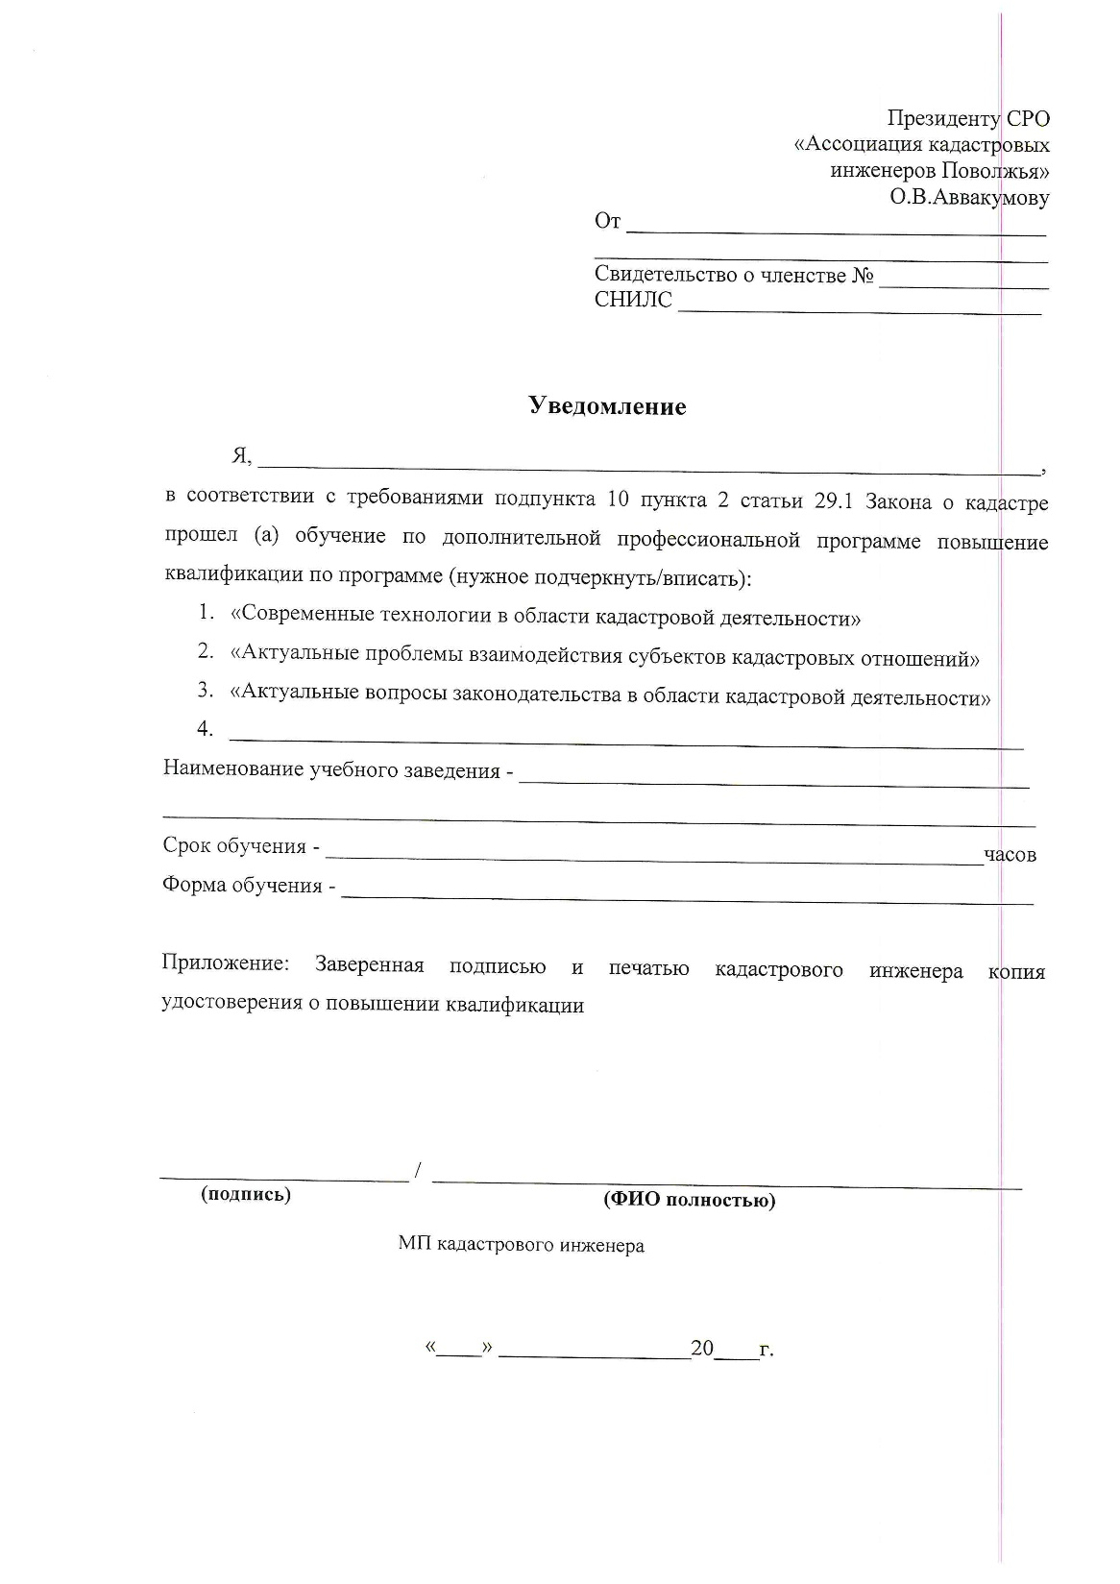
Форма уведомления о прохождении повышения квалификации
(1 раз в 3 года)

Slide 24
О сроках уведомления
Кадастровый инженер обязан при изменении своих сведений уведомить об этом СРО в течение 5 календарных дней с момента получения документов, подтверждающих вносимые изменения.
СРО обязано направить уведомление в Росреестр об изменении в сведениях о КИ, в течение 3-х рабочих дней со дня получения документов от КИ, а в течение одного дня внести их в реестр членов СРО.

Slide 25
3. Не забывайте оплачивать взносы!
Членский взнос за 2017 год должен быть оплачен в течение 1 квартала 2017 года.
Оплата целевого взноса за страхование имущественной ответственности КИ производится в течение 5 рабочих дней с момента получения членом СРО нашего уведомления о продлении договора (срок вашего конкретного договора есть в вашем полисе и в реестре членов СРО на нашем сайте).
Для формирования счетов на оплату Вы можете воспользоваться сервисом «Выписать счет».
Просим обратить особое внимание: У нас изменились реквизиты для оплаты взносов. Правильным является расчетный счет банка ВТБ! В «Анкор банк» не платите!

Slide 26
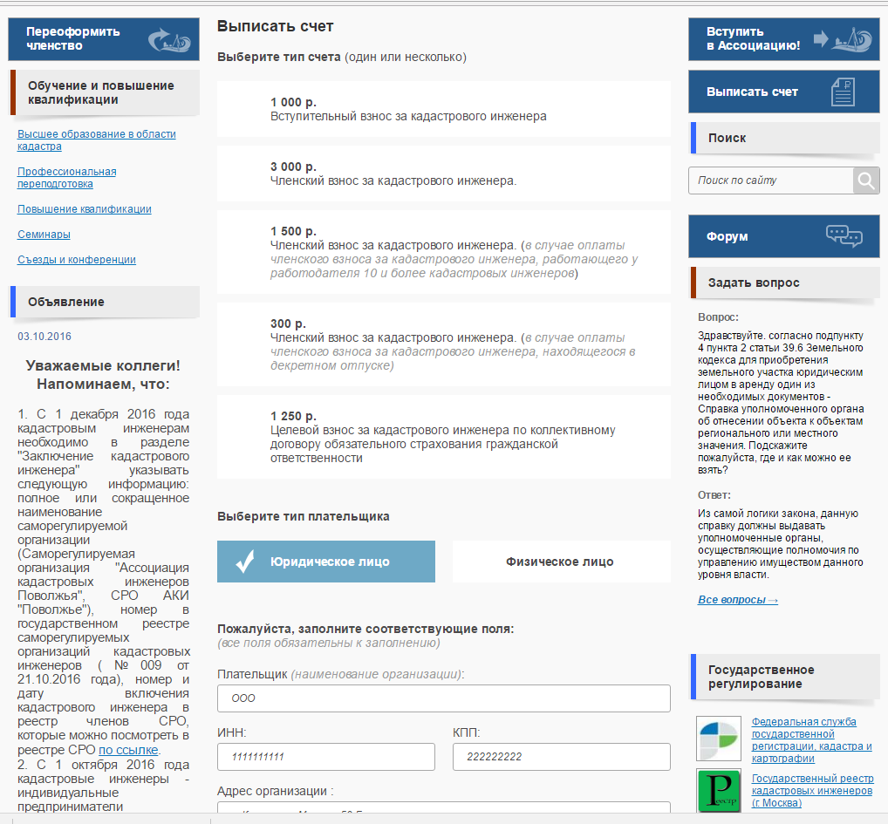

Slide 27
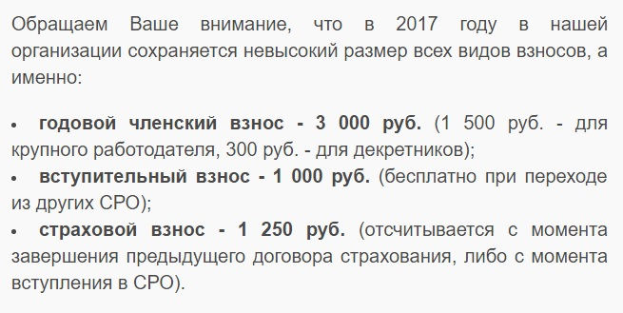
Размеры взносов СРО АКИ «Поволжье»

Slide 28
Количество кадастровых инженеров в СРО АКИ «Поволжье» на 20.02.2017г.
Регион | Всего КИ в регионе | КИ, вступившие в СРО | КИ в нашем реестре | % присутствия в регионе (из числа членов СРО)
Республика Татарстан | 810 | 648 | 627 | 96 %
Чувашская Республика | 335 | 205 | 99 | 47 %
Ульяновская обл. | 234 | 128 | 96 | 75 %
Кировская обл. | 393 | 207 | 152 | 73 %
Республика Марий Эл | 151 | 112 | 12 | 10 %
Нижегородская обл. | 808 | 363 | 137 | 36 %
Удмуртская Республика | 363 | 150 | 90 | 60 %
Самарская обл. | 816 | 414 | 31 | 6 %
Оренбургская обл. | 634 | 292 | 10 | 4 %
Республика Башкортостан | 1262 | 548 | 16 | 3%
Челябинская обл. | 724 | 263 | 68 | 26%
Прочие | - | - | 23 | -
ИТОГО: |  |  | 1361

Slide 29
АКТУАЛЬНЫЕ ВОПРОСЫ ПРИМЕНЕНИЯ НОРМ ФЕДЕРАЛЬНОГО ЗАКОНА №218-ФЗ ОТ 13.07.2015
«О ГОСУДАРСТВЕННОЙ РЕГИСТРАЦИИ НЕДВИЖИМОСТИ»
И ДРУГИХ НОВЕЛЛ ЗАКОНОДАТЕЛЬСТВА В ДЕЯТЕЛЬНОСТИ КАДАСТРОВЫХ ИНЖЕНЕРОВ
Управление Росреестра по Республике Татарстан
СРО «Ассоциация кадастровых инженеров Поволжья»
Семинар для кадастровых инженеров Республики Татарстан
г. Казань, 21.02.2017 г.

Slide 30

Личный кабинет кадастрового инженера.
Проблемы и решения

Slide 31
«Кадастровый учёт земельных участков»
В целях реализации масштабных задач, поставленных Президентом Российской Федерации по внедрению международных стандартов процедур ведения бизнеса и повышения инвестиционной привлекательности субъектов Российской Федерации, 31 января 2017 года Распоряжением Правительства РФ утверждены для регионов 12 целевых моделей упрощения ведения бизнеса, основываясь на которых субъекты РФ должны улучшать ситуацию по ключевым параметрам международного рейтинга Ведение Бизнеса

Slide 32
Профиль Республики Татарстан
Анализ
территории
Скорость присвоения адреса ЗУ
  Предельный срок присвоения адреса ЗУ
Подготовка межевого плана
208
5
Ключевые проблемы Республики Татарстан
6
Скорость подготовки межевого плана
  Предельный срок подготовки межевого плана
16
4
Скорость утверждения Схемы расположения ЗУ⁴ на КПТ⁵
  Предельный срок утверждения Схемы
  Долгое утверждение Схемы расположения ЗУ на КПТ
  Малое покрытие территории субъекта сетью МФЦ, предоставляющих услуги Росреестра
  Низкая доля границ между субъектами, МО, НП, утвержденных и занесенныхо в ГКН
3
Учет границ в ГКН¹
  Доля границ, сведения о которых занесены в ГКН , между:
    субъектами
    НП²,
    МО³
7
Профессионализм участников рынка кадастрового учета
  Доля приостановок в общем количестве заявлений
2
Учет земли с уточ-ненной площадью в ГКН:
  Доля земли c уточненной площадью в ГКН
8
Учет согласован-ных границ
  Доля участков с уточнен-ными границами
1
Наличие документов территориального планирования
  Доля МО с утвержденными генеральными планами
9
Уровень проникновения электронной услуги по постановке на КУ
  Доля заявлений о постановке на КУ, поданных в электронном виде
11
Уровень предоставления услуги через МФЦ
  Доля заявлений о постановке на КУ, поданных через МФЦ
10
Система межвед.электронного взаимодействия
  Доля ответов на запросы ФКП⁶, полученных в эл.виде
Постановка земельного участка на кадастровый учет
4
Профиль целевой модели
ХХ дн.
длительность соответствующего этапа в регионе
1.ГКН – Государственный Кадастр недвижимости; 2. НП – населенный пункт; 3. МО – муниципальное образование; 4. ЗУ – земельный участок; 5. КПТ – кадастровый план территории; 6. ФКП – Федеральная Кадастровая палата; 7. РГ – рабочая группа

Slide 33
План мероприятий («дорожная карта») по достижению показателей, отраженных в целевых моделях упрощения процедур ведения бизнеса и повышения инвестиционной привлекательности
Республики Татарстан «Регистрация прав собственности на земельные участки и объекты недвижимого имущества» и «Постановка на кадастровый учёт земельных участков и объектов недвижимого имущества»

Slide 34
Подготовка межевого плана
Направление совершенствования | Целевой показатель | Значение
Скорость подготовки межевого плана | Средний фактический срок подготовки межевого плана | Не более 10 р/дн.
Профессионализм кадастровых инженеров | Доля заявлений, по которым принято решение о приостановлении | Не более 15 %
Внесение в ЕГРН сведений о согласованных границах земельных участков | Доля земельных участков, имеющих уточненные границы | Не менее 80%

Slide 35
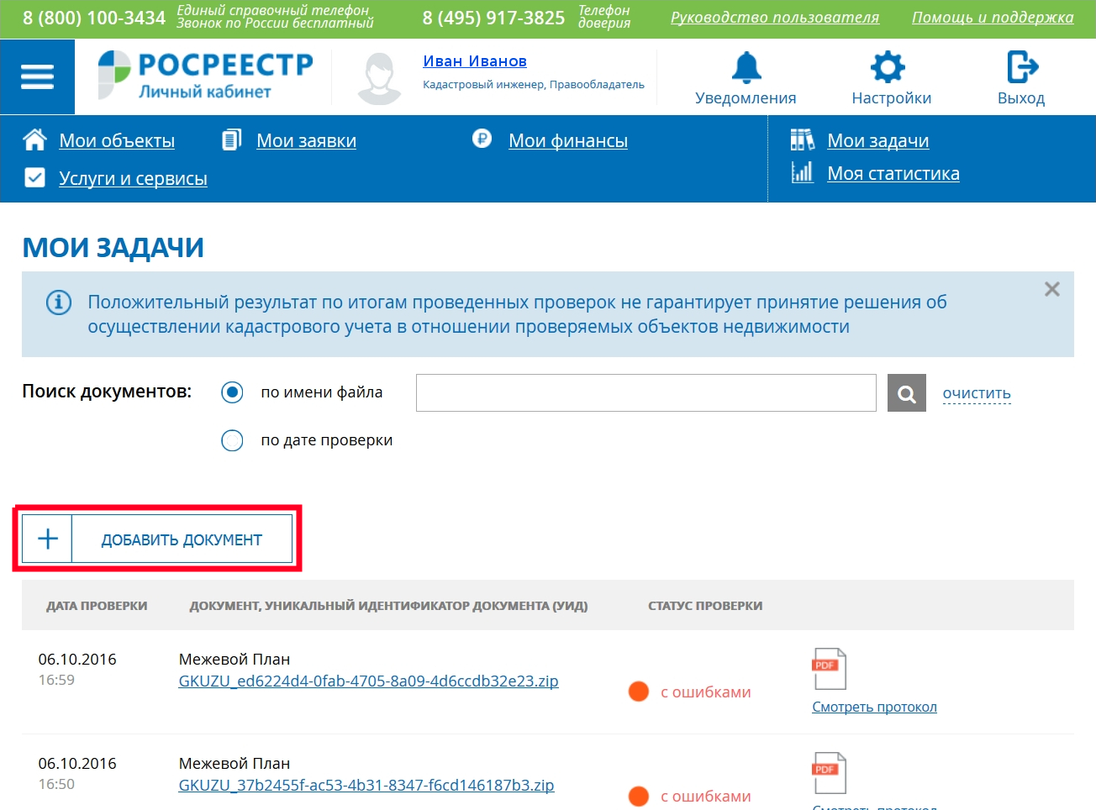
Личный кабинет кадастрового инженера

Slide 36
Личный кабинет кадастрового инженера обеспечивает предоставление следующих услуг:
предварительная автоматизированная проверка межевого и технического планов, карт-планов территории, актов обследования;
временное хранение указанных документов в электронном хранилище, ведение которого осуществляется органом регистрации прав, до их представления в установленном Федеральным законом от 13 июля 2015 г. N 218-ФЗ "О государственной регистрации недвижимости» порядке в орган регистрации прав, но не более трех месяцев.

Slide 37
Главные задачи электронного сервиса
сокращение ошибок кадастровых инженеров при подготовке технических и межевых планов;
уменьшение количества решений о приостановлении в осуществлении государственного кадастрового учета;

Slide 38
Возможности сервиса:
выявляет наличие пересечений границ земельного участка с границами других земельных участков и объектами землеустройства,
проверяет межевые и технические планы на соответствие XML-схемам

Slide 39
Приказ Министерства экономического развития РФ от 28 декабря 2015 г. N 997
"Об утверждении порядка взимания и возврата платы за использование кадастровым инженером электронного сервиса "Личный кабинет кадастрового инженера", а также размеров такой платы"
порядок взимания и возврата платы за использование кадастровым инженером электронного сервиса «Личный кабинет кадастрового инженера»;
размеры платы за использование кадастровым инженером электронного сервиса «Личный кабинет кадастрового инженера»;

Slide 40
Размеры платы за использование кадастровым инженером электронного сервиса
«Личный кабинет кадастрового инженера»
Количество оказанных услуг, ед. | Размер платы, руб.
20 | 500
50 | 1250
100 | 2500
Количеством оказанных услуг является количество направленных на предварительную проверку межевых и технических планов, карт-планов территории, актов обследования, а также количество помещенных на временное хранение таких документов.

Slide 41

Спасибо за внимание!

